Slide 1

HĐTN 1
Chủ đề 6:
Quê hương em
Tuần 22

Slide 2



Slide 3





non
Ong
học
việc

Slide 4
HƯỚNG DẪN
- GV click vào màn hình để xuất hiện câu hỏi.
- Click vào ô đáp án để chọn đáp án đúng.
- GV click vào màn hình để chuyển sang câu hỏi tiếp theo.

Slide 5





Câu 1: Em nên làm gì để bảo vệ
môi trường quê hương?
A. Trồng cây xanh ở nơi có đất trống.
B. Đốt rác ở mọi nơi.
C. Phá cây để
làm chỗ chơi.
D. Vứt rác bừa bãi.
Notes:
Hướng dẫn GV click vào bông hoa tương ứng để chọn đáp án đúng.

Slide 6
Câu 2: Rác thải sinh hoạt nhà em
nên được vứt ở đâu?
A. Ở sông, hồ gần nhà.
B. Ở khu tập kết rác
quy định.
C. Ở gốc cây hoặc
ven đường
D. Bất kỳ chỗ nào
em thấy tiện.
Notes:
Hướng dẫn GV click vào bông hoa tương ứng để chọn đáp án đúng.

Slide 7
Câu 3: Khi tham gia làm sạch đường làng,
em nên làm gì?
Mang theo đồ chơi
và ngồi chơi.
B. Đứng nhìn các bạn làm việc.
C. Cùng dọn dẹp
với các bạn.
D. Nô đùa với các bạn.
Notes:
Hướng dẫn GV click vào bông hoa tương ứng để chọn đáp án đúng.

Slide 8
Câu 4: Để tiết kiệm và bảo vệ nguồn nước,
em nên làm gì?
A. Phun nước khắp nơi.
B. Vứt rác xuống ao hồ, sông suối.
C. Để vòi nước chảy liên tục khi không cần.
D. Tắt vòi nước khi không sử dụng.
Notes:
Hướng dẫn GV click vào bông hoa tương ứng để chọn đáp án đúng.

Slide 9

MỪNG
CHÚC
CÁC
EM

Slide 10


Slide 11


Phát động phong trào bảo vệ môi trường quê hương

Slide 12


Slide 13


Hoạt động 1: Liên hệ và chia sẻ
Hoạt động nhóm đôi
Từng nhóm đóng vai theo nội dung ở tranh trong bài. Ví dụ đóng vai một bạn học sinh nam đang cùng
trao đổi với một vài bạn.
+ Bạn nam hỏi các bạn: Chúng mình cần làm gì để giữ gìn cảnh đẹp quê hương?
+ Bạn nữ trả lời: Chúng mình cần bảo vệ môi trường.

Slide 14
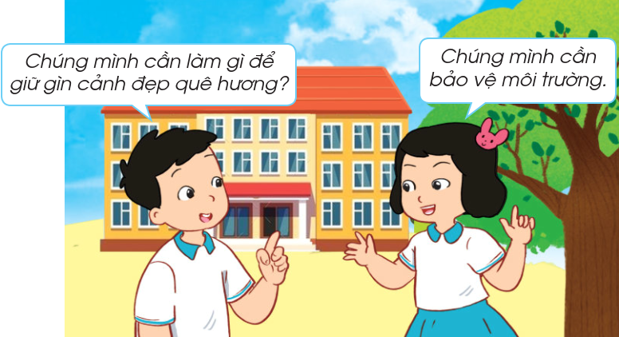

Slide 15
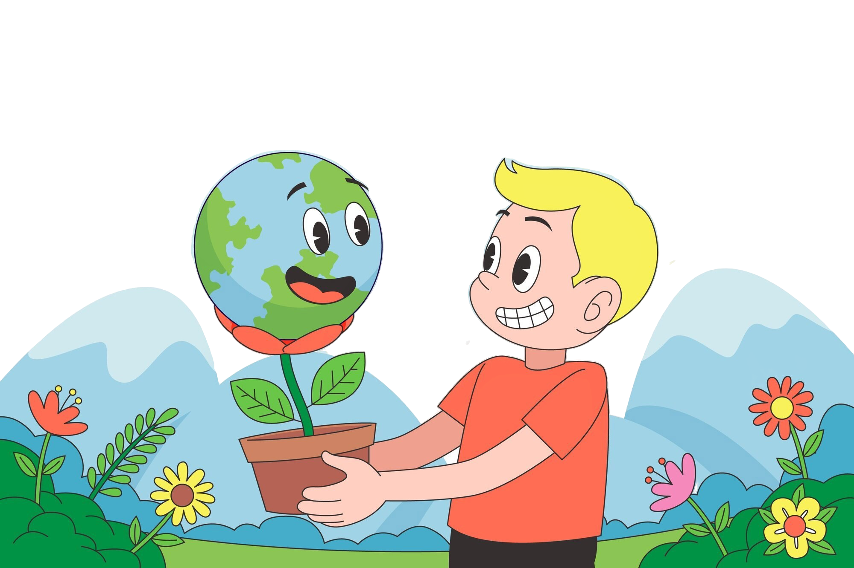
KẾT LUẬN
Mỗi chúng ta cần phải giữ gìn cảnh đẹp
quê hương bằng những hành vi cụ thể.

Slide 16

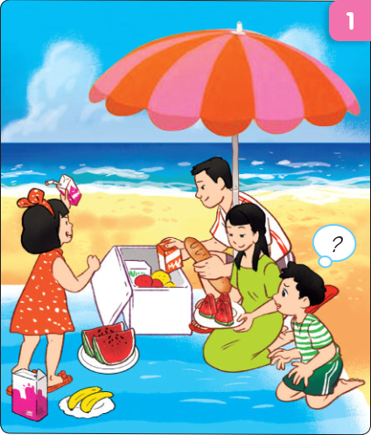

Hoạt động 2: Đóng vai
Cả lớp cùng nhau đóng vai theo
hình ảnh 1, 2 trong
SGK – tr56 và nêu ra được cách ứng xử trong mỗi tình huống.

Slide 17


Slide 18

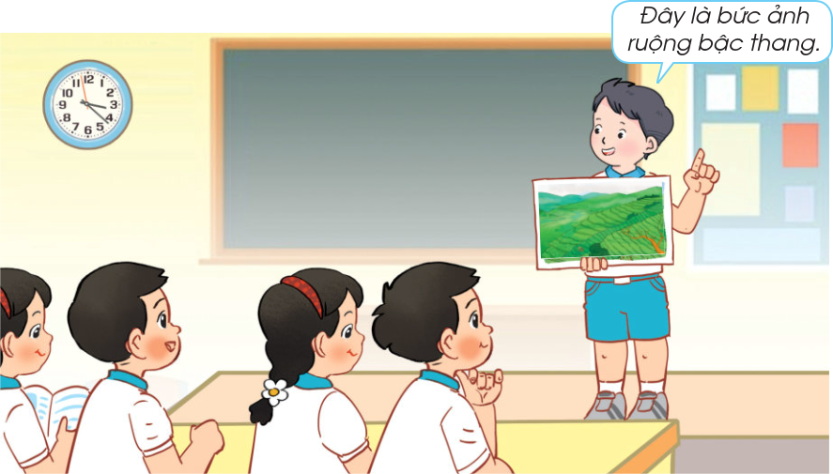
Giới thiệu cảnh đẹp em yêu thích

Slide 19

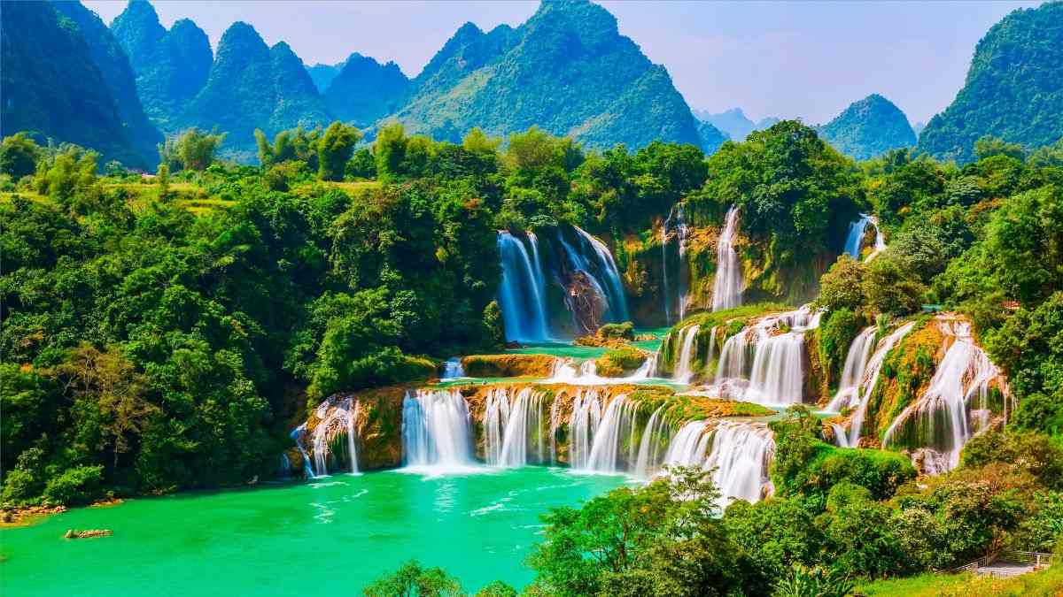
Gợi ý

Slide 20


Gợi ý

Slide 21
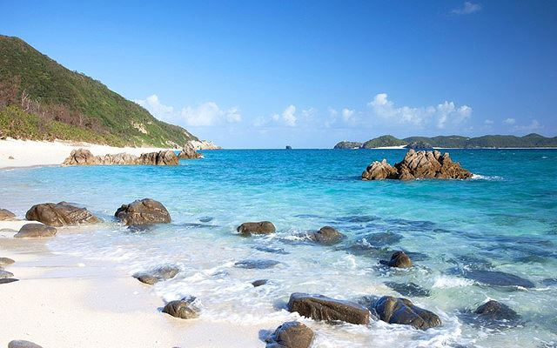

Gợi ý

Slide 22


HƯỚNG DẪN VỀ NHÀ
Ôn tập lại kiến thức đã học trong chủ đề này.
Chuẩn bị nội dung bài học Tuần 23.

Slide 23

Notes:
https://www.youtube.com/@hoc1biet10

Slide 24


